Slide 1

ETHEREUM & SMART CONTRACTS:
Merkezi Olmayan Bir Gelecek

Slide 2
Ethereum & Smart Contracts
İçerik tablosu
01
02
Smart Contracts
Ethereum
03
04
EVM
Use Cases

Slide 3
Smart Contracts
(Akıllı Sözleşmeler)

Slide 4
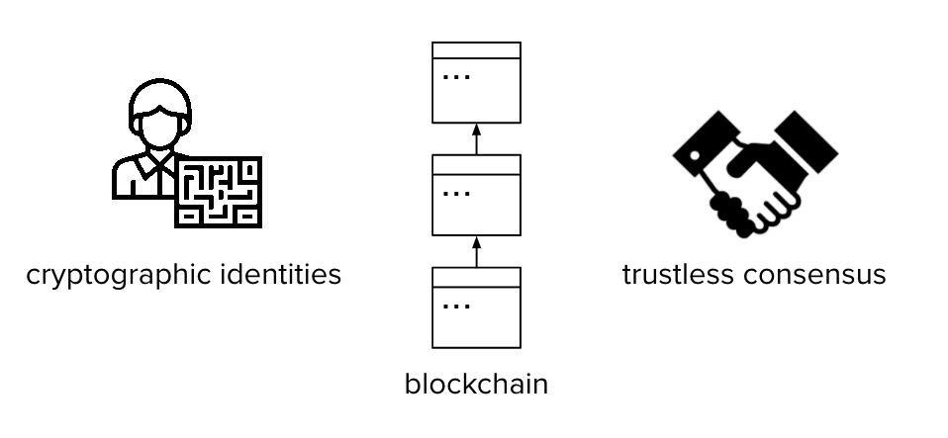
Smart Contracts
Dağıtılık Ağ: Bitcoin'in Temelleri
AUTHOR: GLORIA ZHAO

Slide 5
Smart Contracts
Dağıtık Ağ
Bitcoin'in Transfer Edilebilir Faydaları
Takma kimlikler, kriptografik kimlikler hesap verebilirliği sağlar
Güven gerektirmeyen uzlaşma protokolü aracılığıyla alınan kararlar
Değişmez defter
Sansür edilemez, herhangi bir taraf tarafından kontrol edilemez
Dağıtık: merkezi bir başarısızlık noktası yok
AUTHOR: GLORIA ZHAO

Slide 6
Smart Contracts
Klasik Sözleşmeler
Sözleşme (Contract)
Kanunen uygulanabilir olması amaçlanan yazılı veya sözlü bir anlaşma.
AUTHOR: PHILIP HAYES

Slide 7

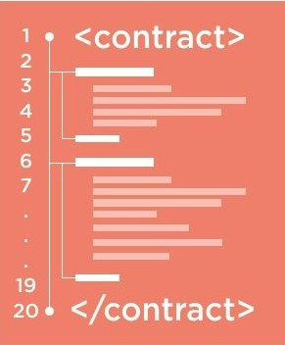
Smart Contracts
Akıllı Sözleşmeler
Smart Contracts
Dijital bir sözleşmenin müzakere edilmesini veya yürütülmesini kolaylaştıran, doğrulayan veya zorunlu kılan kod.
Güvenilen varlık bu kodu çalıştırmalı
Algoritma ile yürütme ve yaptırım gerçekleşir. Kanun ile değil!
AUTHOR: PHILIP HAYES

Slide 8
Ethereum

Slide 9
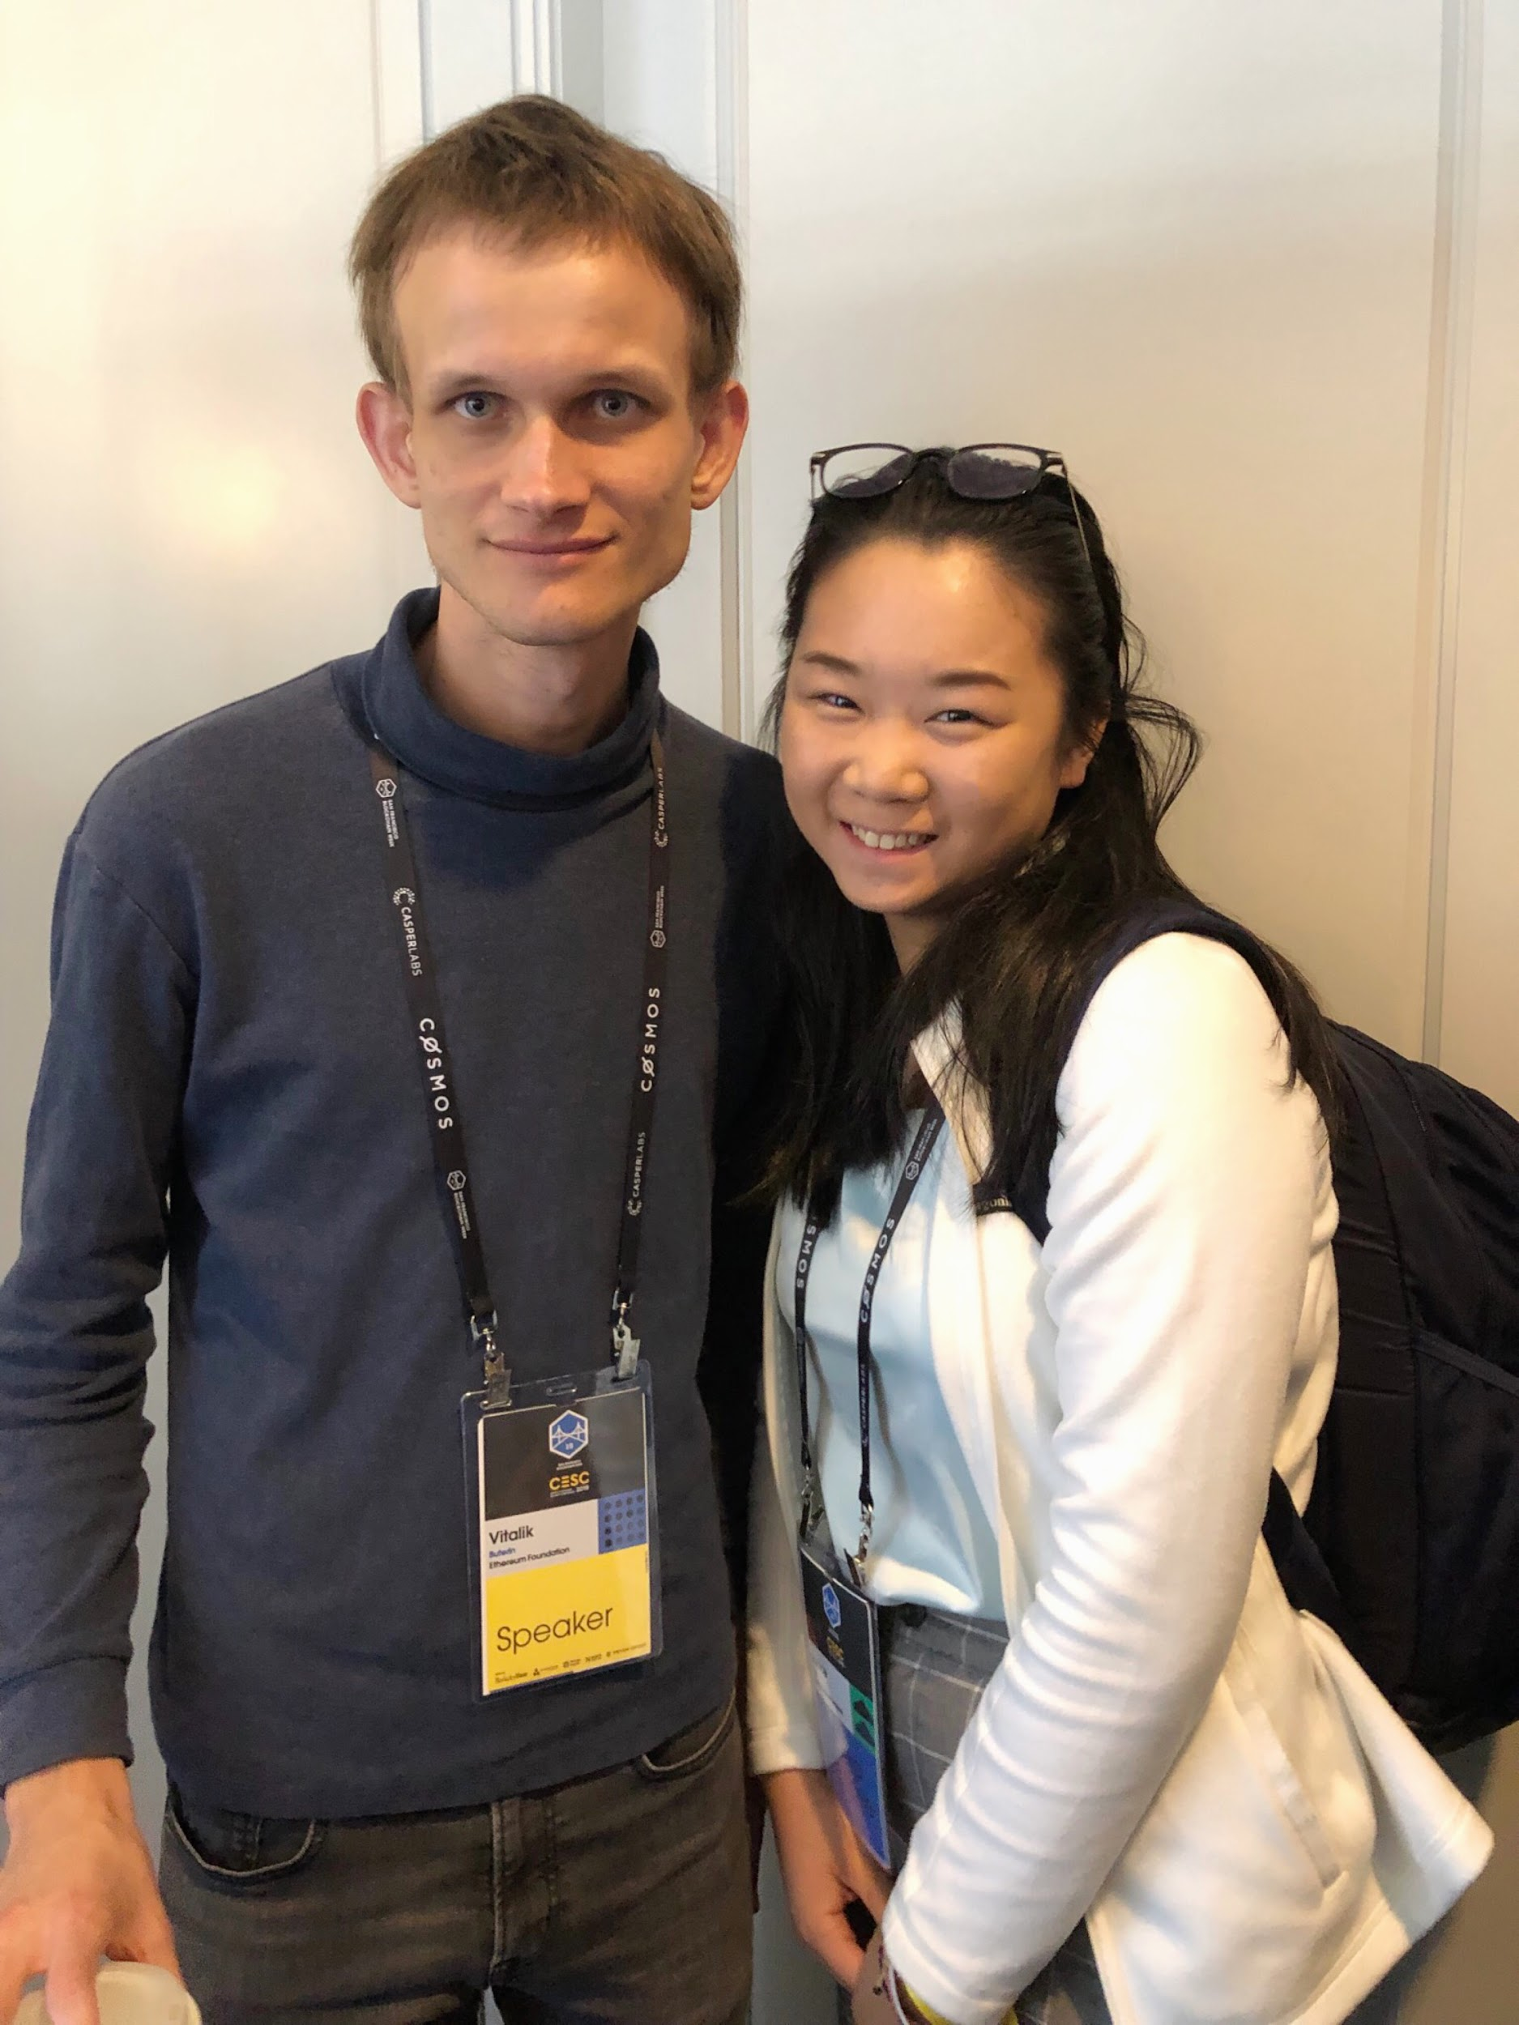
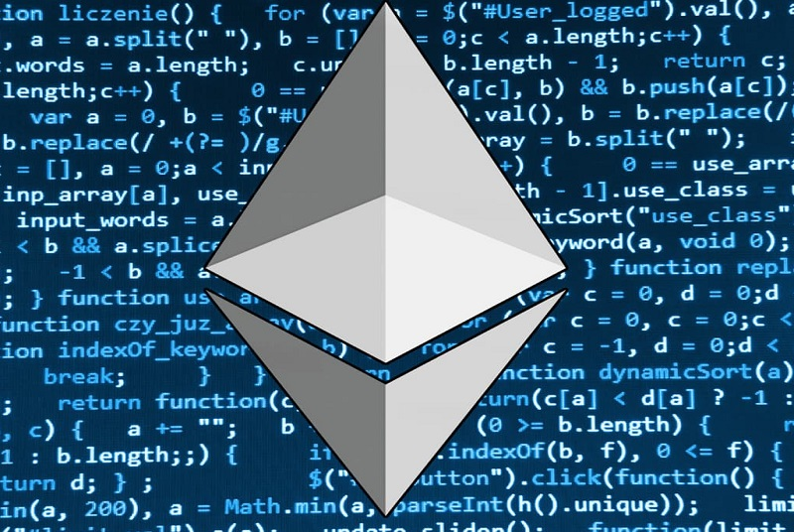
Ethereum
Ethereum Nedir?
Ethereum, akıllı sözleşmeleri yürütmek için tasarlanmış merkezi olmayan bir platformdur
Kodu çalıştırmak için bir dağıtık bilgisayar
Hesap tabanlı blok zinciri
İşlemler == işlem fonksiyonunu durum
Ethereum, ether adında yerel bir varlığa sahiptir
Ethereum ekosisteminde değerin temeli
AUTHOR: JANICE NG

Slide 10
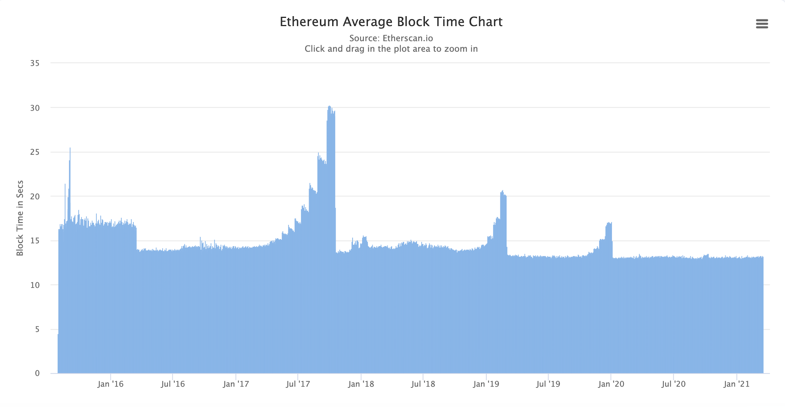
Ethereum
Ethereum
Uygulama
Blok oluşturma süresi: ~13 sn (Ethereum) vs ~10 dk (Bitcoin)
Döviz kuru:
$31141 USD (15.5.2022)
2133 USD (15.5.2022)

Slide 11
Ethereum
Ethereum vs Bitcoin...Fark nedir?
KİM KAZANIR?
Bitcoin
İlk başarılı kripto para birimi
Güvenilmez
Değişmez
Sansürsüz
Takma isim
Merkezi bir başarısızlık noktası yok
Bir-CPU-Bir-Oy
Ethereum
?
AUTHOR: JANICE NG

Slide 12
Ethereum
Ethereum vs Bitcoin...What is the difference?
Bitcoin
Ethereum
Blok zincirlerinin “Altın Standardı”
Varlık: Bitcoin
Bitcoin blok zincirinin birincil amacı
Basit ve dayanıklı
Turing-complete değil, yığın tabanlı, ilkel komut dosyası dili
UTXO tabanlı
Akıllı Sözleşme Blok Zinciri Platformu
Varlık: Eter
fon hesaplama
Karmaşık ve zengin özelliklere sahip
Turing-complete komut dosyası dili
hesaba dayalı
AUTHOR: JANICE NG

Slide 13
Ethereum
Ethereum Hesapları
Bitcoin:
Bob, UTXO'ların özel anahtarlarına sahiptir
Ethereum:
Alice bir hesabın özel anahtarlarına sahip
İşlem yapmak ve çift harcamayı önlemek kolay
UTXO'ları depolamak yerine bakiyeleri güncellemek için yerden tasarruf sağlar
5 BTC ⇒ Bob
address: “0xfa38b...” balance: 10 ETH code: c := a + b
3 BTC ⇒ Bob
Programlama sırasında bakiye aramak ve hesaplar arasında transfer yapmak daha kolay
2 BTC ⇒ Bob
AUTHOR: PHILIP HAYES & GLORIA ZHAO

Slide 14

Ethereum
Ethereum Hesap Türleri
Harici Olarak Sahip Olunan Hesaplar
Bazı harici varlıklar (kişi, şirket vb.)
Eteri transfer etmek veya sözleşme kodunu tetiklemek için işlemler gönderebilir
İçeriği:
Adres
Eter Dengesi
Sözleşme Hesapları
Sözleşmeyle "Sahip olunan"
İşlemler veya işlev çağrıları (msg) tarafından tetiklenen kod yürütme
İçeriği:
Adres
lişkili sözleşme kodu
kalıcı depolama

Slide 15

Ethereum
Ethereum Akıllı Sözleşmeleri: Kontrol
Ethereum'daki Akıllı Sözleşmeler, Ethereum ağının içinde yaşayan otonom aracılar gibidir.
(belirli işlevleri çağıran) işlemler tarafından "dürtüldüğünde" dış dünyaya tepki verir
Şunlar üzerinde doğrudan kontrole sahiptir:
dahili eter dengesi
iç sözleşme durumu
Bir şey yapmamı istediğinde bana mesaj at!

Slide 16
Ethereum
Ethereum Akıllı Sözleşmelerin Amaçları
Ethereum Sözleşmeleri genellikle dört amaca hizmet eder:
Verileri saklar ve korur
Veriler, kullanıcılar veya diğer sözleşmeler için yararlı bir şeyi temsil eder
Ör: bir token para birimi veya kuruluşun üyeliği
Güvenilmeyen kullanıcılar arasındaki sözleşmeyi veya ilişkiyi yönetin
Örn: finansal sözleşmeler, sigorta
Diğer sözleşmelere işlev sağlamak
Bir yazılım kütüphanesi olarak hizmet vermek
Karmaşık Kimlik Doğrulama
AUTHOR: JANICE NG

Slide 17
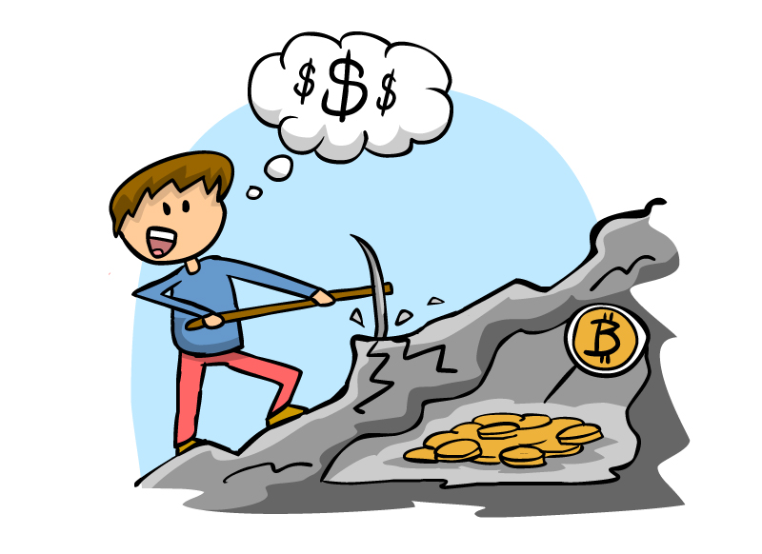
Ethereum
Ethereum Madenciliği:
Tam teşekküllü bir Ethereum madencisi şunları yapmalıdır:
Tüm Ethereum blok zincirini indirme
Gelen işlemleri doğrulama ve işlemler tarafından çağrılan Akıllı Sözleşme kodunu çalıştırma
Blok oluşturma
Geçerli bir nonce bulma
Bloğu yayınlama
Kâr!
Image source: http://www.coindesk.com/information/how-to-set-up-a-miner/

Slide 18
Ethereum
The Distributed Computer
Ethereum “dağıtık bir bilgisayardır”
Ethereum'un dağıtılmış fikir birliği (konsensus) protokolü, İş Kanıtı'dır
Ağ fikir birliği, Güvenilir Üçüncü Taraf ihtiyacını ortadan kaldırır
Sonsuza kadar blok zincirinde yaşayan Güvenli Eşler Arası anlaşmalar
AUTHOR: JANICE NG

Slide 19
Ethereum
Ethereum Akıllı Sözleşmelerin Amaçları
contract Betting {
address public owner;
address public gamblerA, gamblerB, oracle;
uint[] outcomes;
struct Bet {
uint outcome; uint amount;
bool initialized;
}
mapping (address => Bet) bets; mapping (address => uint) winnings;
...
/* Defines a Bet */
/* Keep track of every gambler's bet */
/* Keep track of every player's winnings */
function makeBet(uint _outcome) payable returns (bool) { … }
function makeDecision(uint _outcome) oracleOnly() { … }
function withdraw(uint withdrawAmount) returns (uint remainingBal) { … }

Slide 20
Ethereum Virtual Machine

Slide 21
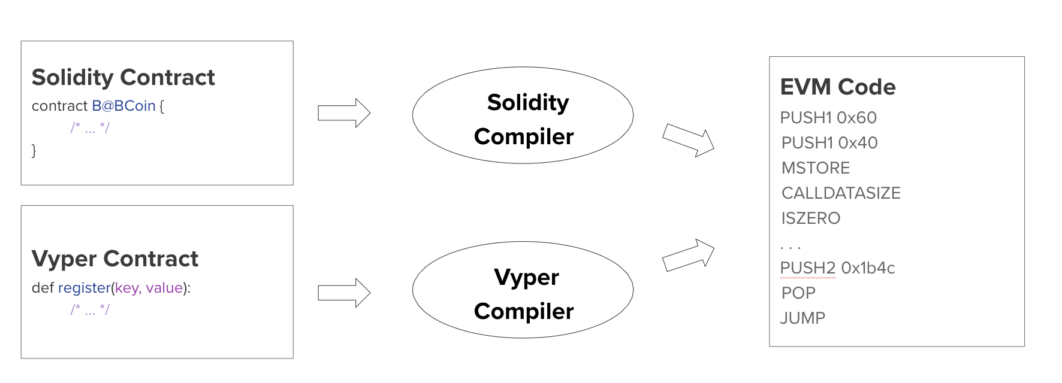
Ethereum Virtual Machine (EVM)
EVM: Derleme ve İşlem

Slide 22
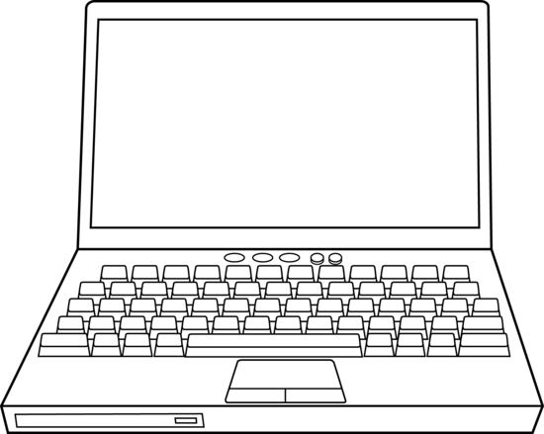

Ethereum Virtual Machine (EVM)
EVM: Genel Bakış
EVM (Ethereum Sanal Makinesi), bilgisayarınızda sözleşme kodunu çalıştıran bir “mini bilgisayar”dır.
Aslında her düğümde yürütülen sözleşme kodu EVM kodudur
EVM kodu: düşük seviyeli, yığın tabanlı bayt kodu dili (yani JVM bayt kodu)
Her Ethereum düğümü EVM çalıştırır

Slide 23
Ethereum Virtual Machine (EVM)
Sözleşmemizde sonsuz bir döngü varsa ne olur??
Ağdaki her düğüm, döngüyü sonsuza kadar yürütürken takılıp kalacak!
Durdurma problemiyle, sözleşmenin feshedilip feshedilmeyeceğini önceden belirlemek imkansızdır.
Hizmet Reddi (DoS) Saldırısına yol açar
...is there a solution?

Slide 24
Ethereum Virtual Machine (EVM)
EVM: Gas & Fees
Ethereum'un çözümü:
Her sözleşme, sözleşmenin yürütülmesini sağlayan “gaz” gerektirir
Her EVM işlem kodunun yürütülmesi için bir miktar gaz gerekir.
Her işlem şunları belirtir:
startgas: Tüketmek istediği maksimum gaz miktarı
gasprice: Eter cinsinden birim gaz başına ödemeye hazır olduğu ücret
AUTHOR: JANICE NG

Slide 25
Ethereum Virtual Machine (EVM)
EVM: Gas & Fees
İşlemin başlangıcında
startgas * gasprice (birimler = eter) gönderenin hesabından çıkarılır (sözleşmeyi "dürten")
Sözleşme başarıyla yürütülürse...
kalan gaz gönderene iade edilir
Sözleşmenin yürütülmesi bitmeden gaz biterse...
yürütme geri alınır
startgas * gasprice iade edilmez
Gaz satın alma == dağıtılmış, güvenilir bilgi işlem gücü satın alma
DoS saldırısı başlatmak isteyen bir saldırganın, saldırıyı finanse etmek için yeterli ether sağlaması gerekir.
AUTHOR: JANICE NG

Slide 26
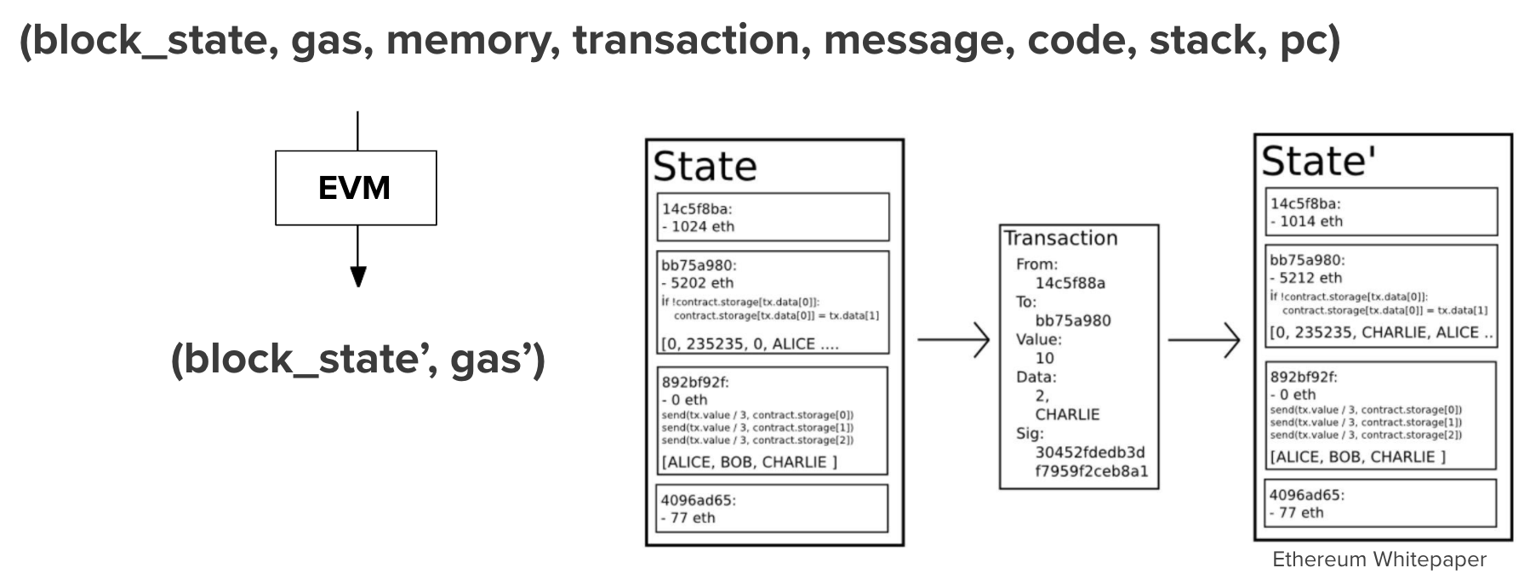
Ethereum Virtual Machine (EVM)
Ethereum Network State: State Transition Function
AUTHOR: JANICE NG

Slide 27
Ethereum Virtual Machine (EVM)
Ethereum:
Ethereum, hesaplama verimliliğini optimize etmekle ilgili değil
güvenilir üçüncü taraflara ihtiyaç duymadan sistem durumu üzerinde fikir birliğine varmanın yolu
Sözleşme yürütmeleri, düğümler arasında fazladan çoğaltılır
⇒ pahalı, yavaş, bellek yoğun
zincir dışında yapılabilecek hesaplamalar için blok zincirini kullanmamak için bir teşvik yaratır
AUTHOR: JANICE NG

Slide 28
Ethereum Virtual Machine (EVM)
Ethereum:
Blockchain kullanın:
Birden çok yazarla paylaşılan bir veritabanı ihtiyacı
Taraflar birbirlerine güvenemezler ve güvenilir bir üçüncü taraf veya yetkili yoktur
Hata toleransı, veri değişmezliği veya sansür direnci ile ilgileniyor
Merkezi Veritabanını Kullanın:
Veritabanının paylaşılması gerekmez veya birbirine güvenen taraflarca paylaşılır
Verileri gizli tutmalı
Karmaşık ve/veya büyük miktarda veriyi işlemelidir
Verileri düzenleyebilmeli
Maliyet etkinliği, hız veya verimlilikle ilgileniyor
AUTHOR: JANICE NG

Slide 29
Kullanım Durumları

Slide 30
State Machine
(Durum Makinesi)

Slide 31
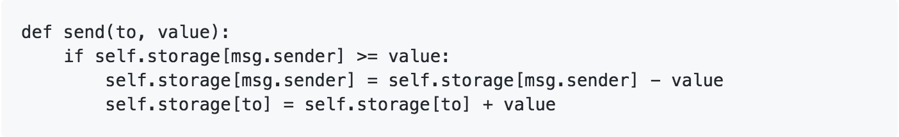
Basic Use Cases
Ethereum Tokens (ERC Tokens)
Token Sistemi Uygulaması
4 kod satırında Bitcoin'i yeniden oluşturma
Tek bir işlemle veritabanı
Alice'in yeterli $$'a sahip olduğundan ve işlemi kendisinin başlattığından emin olun
Alice'den X'i çıkarın, Bob'a X verin

Slide 32
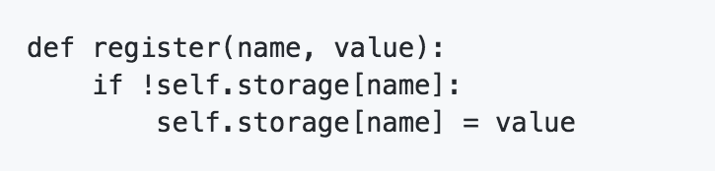
Basic Use Cases
Public Registry
DNS Sistemi
Alan adını IP adresine eşler
“gillian.chu” → “12.34.56.78”
Ethereum'da uygulanması kolay

Slide 33
Basic Use Cases
Public Registry
“Varlık Kanıtı”
Belli bir belgenin sahipliğini ifşa etmeden kanıtlar
Zaman damgaları sahipliği daha sonra doğrular
Kullanım Durumları (basitleştirilmiş):
Belgeleri depolamak için sunucu alanı kiralayın
Kanıt belgesi, karma değerler aracılığıyla değiştirilmez
Bütünlük garantili

Slide 34

Basic Use Cases
Tapular
Sorun:
Kusurlu evrak işleri, sahte imzalar, belirsiz belgeler
Merkezi hükümet otoritesinin olmaması
Tuzaklar
Yolsuz yetkililer rüşvet alıyor, kayıtları tahrif ediyor
Hükümet tapu sicili otoritesini destekleyemez
Vatandaşların STK'ya/birden fazla STK'ya güven duymaması

Slide 35
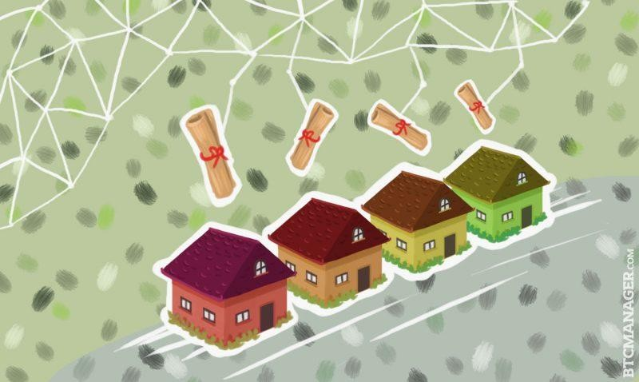
Basic Use Cases
Tapular
Blok Zinciri Çözümü:
Hash'ler ve Dijital İmzalar
şeffaflık
Değişmezlik
Merkezileştirmeyi Sınırlar
Bitcoin'de işlem yapmak gibi, sahipliği devretmek için basit mekanizma

Slide 36



Land Titles
Uyarı:
Blok zinciri, yalnızca kendisine verilen bilgiler kadar iyidir.
Yatırım yapan ülkeler: Gürcistan, Ukrayna, İsveç

Slide 37
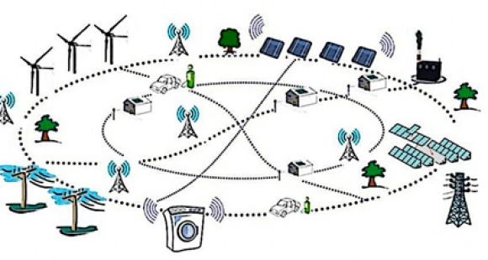
Basic Use Cases
mikro şebekeler
Kurulum: Evler topluluğu genelinde enerji dengesizlikleri
yani A Evi aşırı ısıya sahip, C Evi ısısı yok
Sorun: A ⇒ B ⇒ C'den özel altyapı gerekiyor
Çözüm: Finansal taahhütler için Ethereum akıllı sözleşmesi

Slide 38
DeFi

Slide 39




Advanced Use Cases
Decentralized Finance (DeFi)
Sorun:
Geleneksel finansın çoğu normal kullanıcılara kapalı
Kripto para birimleri üzerine inşa edilen türevlerin veya diğer varlıkların çoğu merkezi platformlardadır.
Tuzaklar
Finansal kurumlar piyasaları manipüle edebilir
Perakende kullanıcıları fiyatlandırılır
İnsanlar büyük bankalara güvenmiyor

Slide 40
Advanced Use Cases
Decentralized Finance (DeFi)
Ethereum Çözümü:
Mantığı işlemek için akıllı sözleşmeleri kullanarak dApp'ler (merkezi olmayan uygulamalar) oluşturma
Güveni azaltmanın yollarını bulmak için oyun teorisini ve ekonomisini kullanımı
İşlemleri doğrulamak için Ethereum blok zincirine güven

Slide 41
Advanced Use Cases
Decentralized Finance (DeFi)
Dezavantajları:
Sermaye verimsiz
Birleştirilebilirlik, akıllı sözleşmeler vb.
Bilgi havuzunda öne çıkma ve düşmanca madenci davranışı

Slide 42
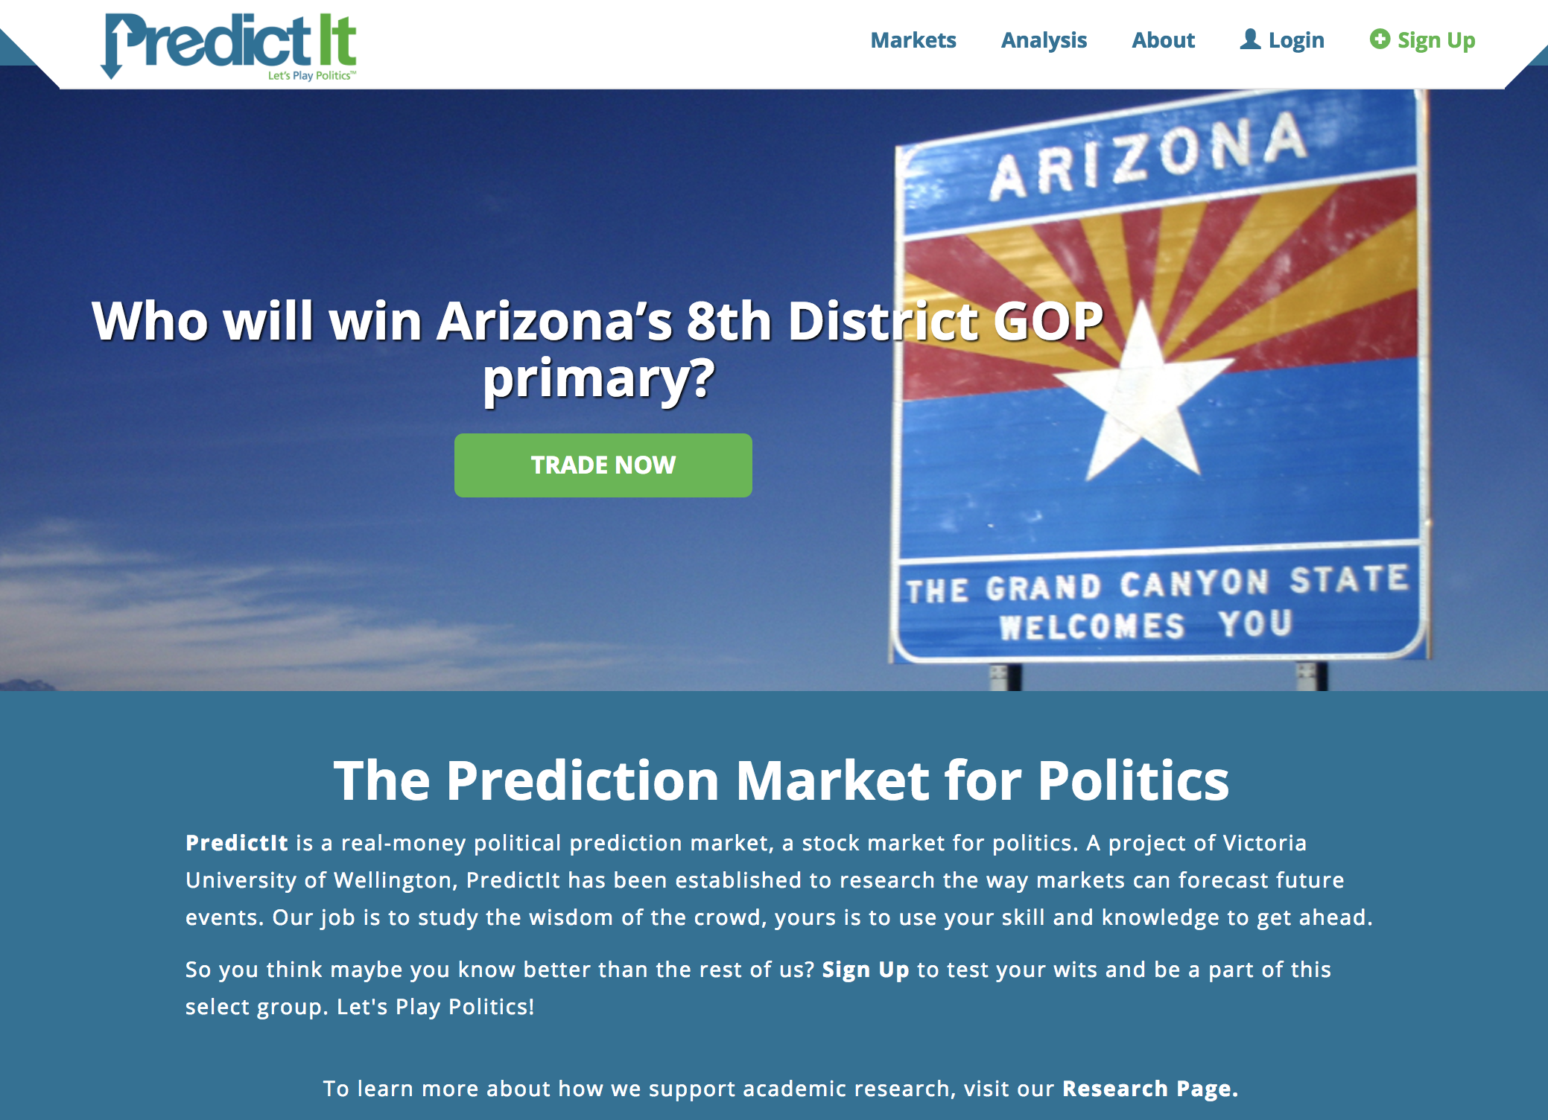
Advanced Use Cases
Tahmin Piyasaları
Kalabalığın bilgeliğinden yararlanır
Örn: 2020 Cumhurbaşkanlığı Seçimini kim kazanacak? Trump mı Biden mı?
Bahisler, sonuçların payları ile değiştirilir
Oracles sonucu bildirir

Slide 43



Advanced Use Cases
Tahmin Piyasaları
"Asla çökmeyen bir hizmet, tamamen şeffaf bir hizmet..."
Faydalar:
Pazar türlerinde kısıtlama yok
Paylaşılan likidite
sansüre dayanıklı
Otomatik ve güvenilmez

Slide 44
Advanced Use Cases
Tahmin Piyasaları
Örnek Kullanım Durumları ve Pazarlar
“Satın alma” bilgisi → Movie X başarısız olacak mı?
Riskten Korunma ve Sigorta → Evim yanar mı?
Güvenlik Hatası Ödülü → Akıllı sözleşmemde bir hata mı var?

Slide 45
Advanced Use Cases
Tahmin Piyasaları
Ayrıca…
"Bob'un 4 Ekim'de hayatta olacağına 1 milyon dolara bahse girerim." → Suikast Pazarı

Slide 46
Blockchain vs.
The Internet

